Slide 1

树型动态规划
代伟

Slide 2
学习目标
1. 理解树型动态规划的内涵。
2. 学会运用树型动态规划的思想求解实际问题。

Slide 3
树型动态规划
树型动态规划就是在“树”的数据结构上的动态规划，一般的动态规划是线性的或者是建立在图上的
在树上设计动态规划算法时，一般以节点从深到浅（子树从小到大）的顺序作为DP的“阶段”。DP 的状态表示中，第一维通常是节点的编号（代表以该节点为根的子树）。对于每个节点u，先递归在它的每个子节点vi上进行DP，在回归时，从子节点vi 向节点u进行状态转移。大多数时候，我们采用递归的方式实现树型DP。

Slide 4
树型动态规划
分类
基础应用——子树和
基础应用——直径
覆盖类问题
树上背包问题

Slide 5
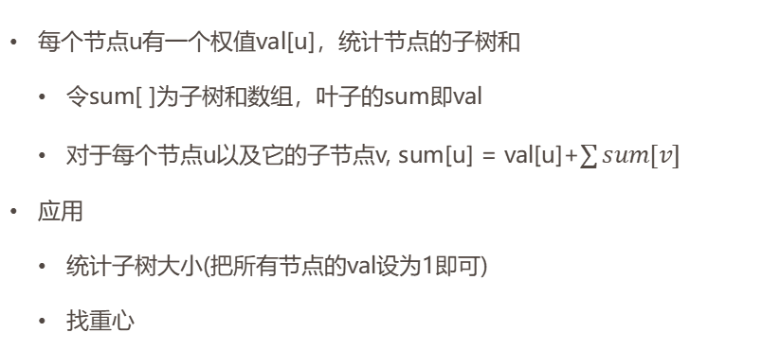
树型动态规划
1.子树和
每个节点u有一个权值val[u]，统计节点的子树和
令sum[ ]为子树和数组，叶子的sum即val
对于每个节点u以及它的子节点v, sum[u] = val[u]+$\sum{sum[v]}$
应用
统计子树大小(把所有节点的val设为1即可)
找重心

Slide 6
树型动态规划
【例1】最大子树和 Luogu P1122
描述
给出一颗n个节点的无根树，每个节点有一个权值ti（可能为负数）
要求保留树上一个连通块，使得留下的权值和最大
样例输入
7
-1 -1 -1 1 1 1 0
1 4
2 5
3 6
4 7
5 7
6 7
样例输出
3
数据范围：
对于60%的数据，有N≤1000
对于100%的数据，有N≤16000

Slide 7
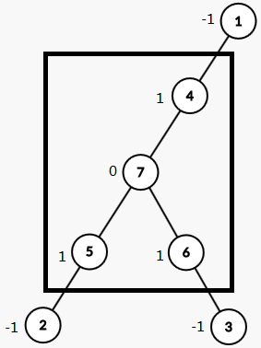
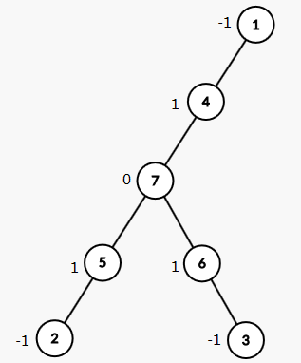
树型动态规划
【问题分析】
设立状态： f[u] 表示以u为根且包含u的最大权联通块
状态转移方程：f[u]+=max(0,f[v]); (v为u的孩子) 有些儿子比较丑，美丽指数小于0，可能不选，所以与0作个比较

Slide 8
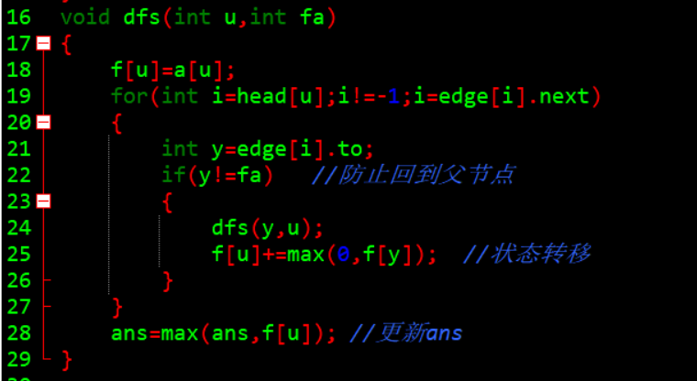
树型动态规划
【参考程序】

Slide 9
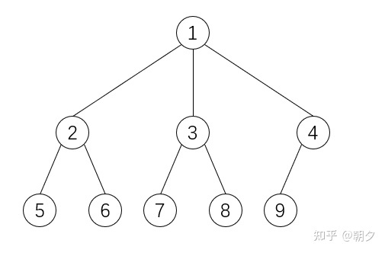
树型动态规划
【树的重心】
给出一棵有n个节点的无根树。求该树的重心。
• 树的重心：若有一节点，以该节点为根的所有子树中最大子树的节点数最少，则该点就是这棵树的重心。或者说，删除这个节点后最大连通块的节点数最小，那么这个点就是树的重心。
• 一般的树只有一个重心，有些有偶数个节点的树，可能有两个重心。

Slide 10
树型动态规划
【树的重心】
求树的重心方法就是随意确定一个根节点，先把无根树转化为有根树，dfs求出所有点的子树的节点个数。如果有一点满足该点的子树的节点数的二倍大于等于总结点数(size[u]*2>=n)，并且该点的儿子都满足子树的节点数的二倍小于等于总结点数(size[son_u]*2<=n)，这个点就是树的重心。
树的重心的性质：
1、树上所有的点到树的重心的距离之和是最短的，如果有多个重心，那么总距离相等。
2、插入或删除一个点，树的重心的位置最多移动一个单位。
3、若添加一条边连接2棵树，那么新树的重心一定在原来两棵树的重心的路径上。

Slide 11
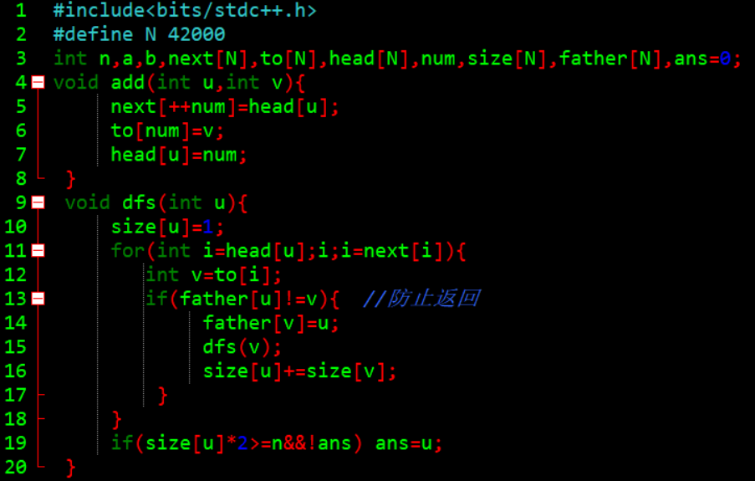
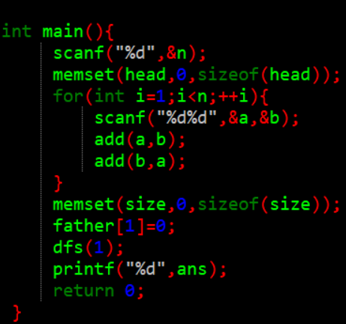
树型动态规划
【参考程序】

Slide 12

树型动态规划
【例2】医院设置
题目描述
设有一棵二叉树，如图：
其中，圈中的数字表示结点中居民的人口。圈边上数字表示结点编号，现在要求在某个结点上建立一个医院，使所有居民所走的路程之和为最小，同时约定，相邻接点之间的距离为1。如上图中，
若医院建在1 处，则距离和=4+12+2*20+2*40=136；若医院建在3 处，则距离和=4*2+13+20+40=81……
输入格式
第一行一个整数n，表示树的结点数。(n≤100)
接下来的n行每行描述了一个结点的状况，包含三个整数，整数之间用空格(一个或多个)分隔，其中：第一个数为居民人口数；第二个数为左链接，为0表示无链接；第三个数为右链接。
输出格式
一个整数，表示最小距离和。
输入
5
13 2 3
4 0 0
12 4 5
20 0 0
40 0 0
输出
81

Slide 13
树型动态规划
【问题分析】
（1）找加权重心，权重为居民人口数
size[u]=w[u];
（2）以重心为根遍历求距离
void dfs2(int u,int dep){
for(int i=head[u];i;i=next[i]){
int v=to[i];
if(father[u]!=v){
father[v]=u;
dfs2(v,dep+1);
}
}
sum+=dep*w[u];
}

Slide 14
树型动态规划
2.树的直径
定义: 一棵树的直径就是这棵树上存在的最长路径。
求法1: 两次dfs或bfs。第一次任意选一个点u进行dfs(bfs)找到离它最远的点v，此点就是最长路的一个端点，再以此点进行dfs （bfs），找到离它最远的点，此点就是最长路的另一个端点， 于是就找到了树的直径。

Slide 15
树型动态规划
2.树的直径
①从任意一点P出发，通过DFS寻找离它最远的点Q。
②再次从点Q出发，通过DFS寻找离它最远的W。
③直径即为WQ
算法证明：
①若点P本身就在直径上，则根据直径的定义，Q必定是直径的一个端点。若Q不是直径端点，则PQ+PW（直径另一端点）必定能组成一条更长的简单路径，与定义矛盾。

Slide 16
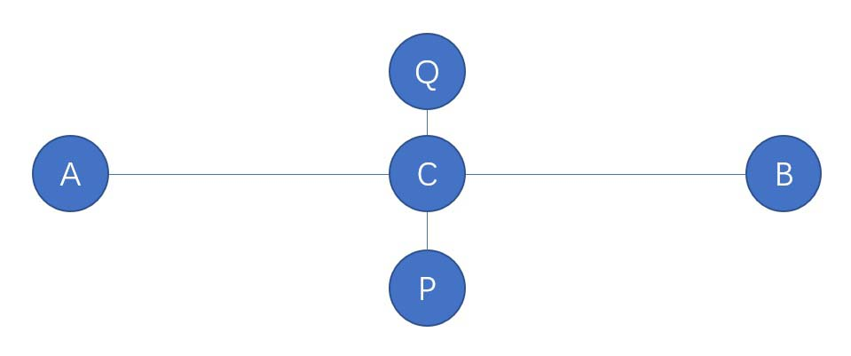
树型动态规划
2.树的直径
算法证明：
②若点P不在直径上，则我们通过反证法来证明Q必定是直径端点。
定义直径为AB，Q不在AB上，则有以下两种情况：
(1)AB与PQ有交点C：
由定义CP+CQ>CP+CB，所以CQ+CA>CB+CA，即CQ+CA >AB，不符合直径定义，矛盾。

Slide 17
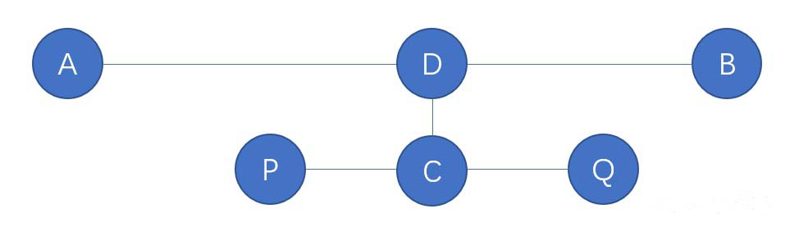
树型动态规划
2.树的直径
算法证明：
(2)AB与PQ无交点：
由定义CP+CQ>CP+CD+DB，所以CQ>CD+DB，两边同加，则CQ+CD+DA>CD+DB+CD+DA
即AQ>AB+2CD，不符合直径定义，矛盾。

Slide 18
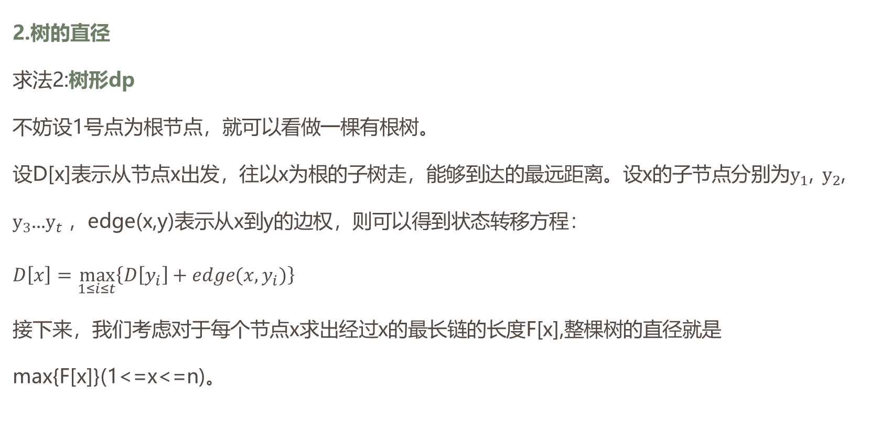
树型动态规划
2.树的直径
求法2:树形dp
不妨设1号点为根节点，就可以看做一棵有根树。
设D[x]表示从节点x出发，往以x为根的子树走，能够到达的最远距离。设x的子节点分别为$y_{1}$, $y_{2}$, $y_{3}$...$y_{t}$，edge(x,y)表示从x到y的边权，则可以得到状态转移方程：
$$D\left[x\right]=\max_{1≤i≤t}\left\{D\left[y_{i}\right]+edge(x,y_{i})\right\}$$
接下来，我们考虑对于每个节点x求出经过x的最长链的长度F[x],整棵树的直径就是max{F[x]}(1<=x<=n)。

Slide 19
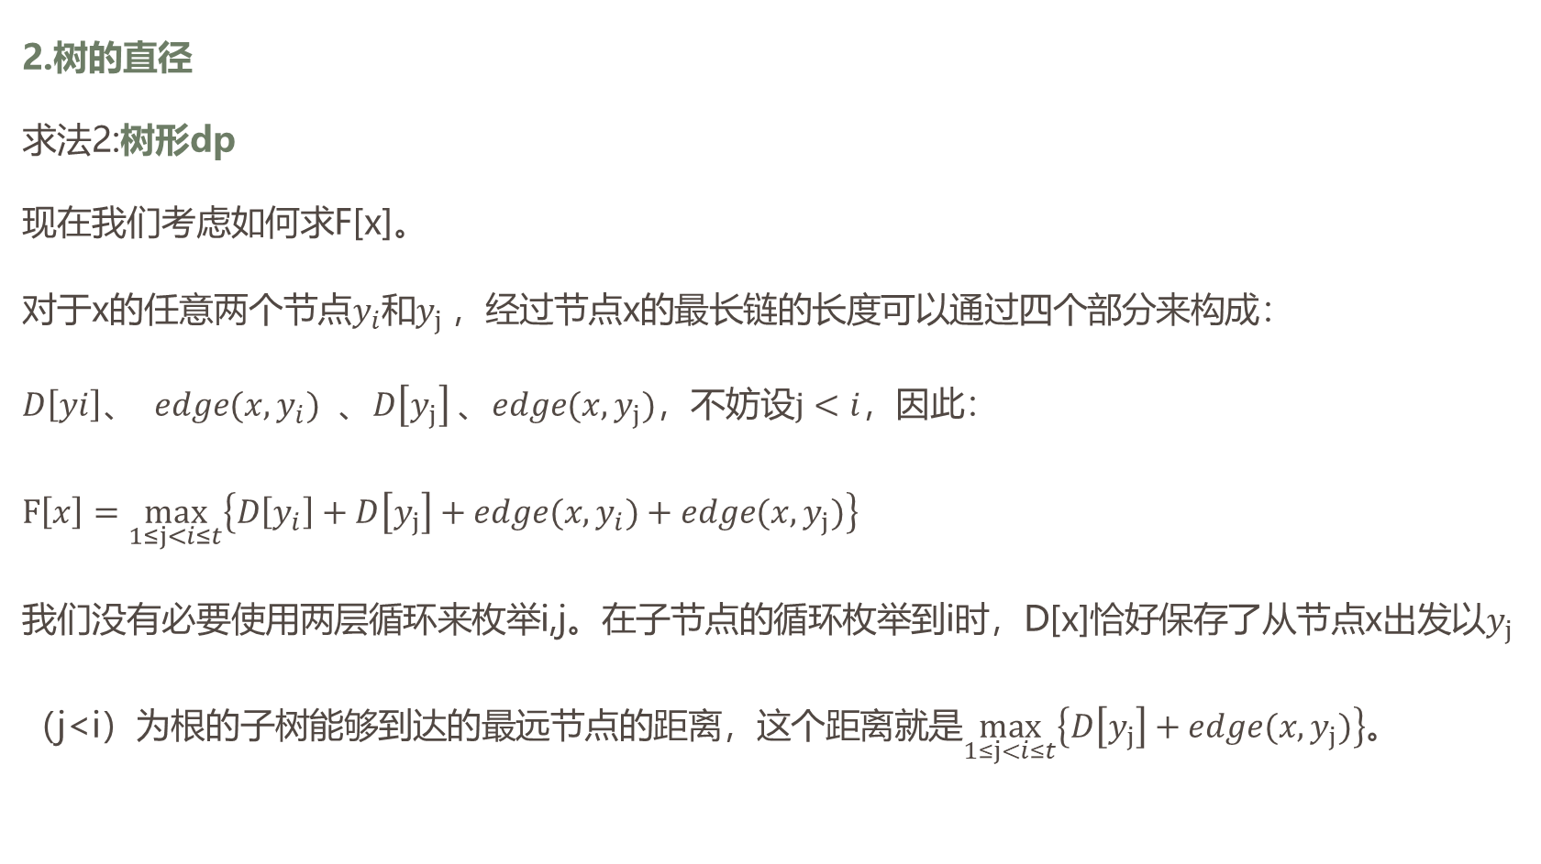
树型动态规划
2.树的直径
求法2:树形dp
现在我们考虑如何求F[x]。
对于x的任意两个节点$y_{i}$和$y_{j}$，经过节点x的最长链的长度可以通过四个部分来构成：
$D\left[yi\right]$、 $edge(x,y_{i})$ 、$D\left[y_{j}\right]$、$edge(x,y_{j})$，不妨设$j<i$，因此：
$$F\left[x\right]=\max_{1≤j<i≤t}\left\{D\left[y_{i}\right]+D\left[y_{j}\right]+edge(x,y_{i})+edge(x,y_{j})\right\}$$
我们没有必要使用两层循环来枚举i,j。在子节点的循环枚举到i时，D[x]恰好保存了从节点x出发以$y_{j}$（j<i）为根的子树能够到达的最远节点的距离，这个距离就是$\max_{1≤j<i≤t}\left\{D\left[y_{j}\right]+edge(x,y_{j})\right\}$。

Slide 20
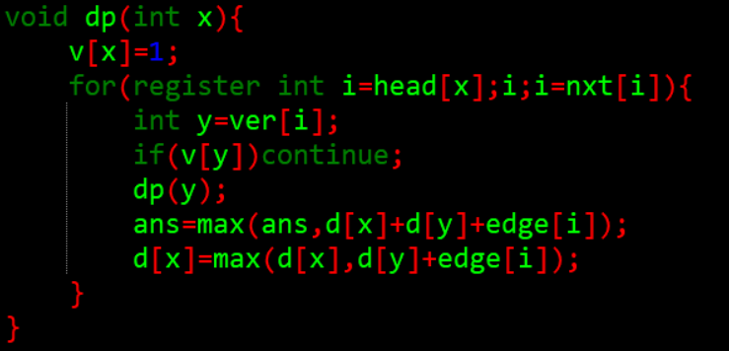
树型动态规划
【参考程序】

Slide 21
树型动态规划
【例3】树的直径
给出一棵无根树，求树的直径，即树上两点之间的最长距离
Input 第一行为树的节点总数n，第二行至第n行每行两个整数a,b表 示树上a点与b点之间有边
Output 输出树的直径
Sample Input
6
5 1
1 4
6 3
2 6
6 1
Sample Output
3

Slide 22
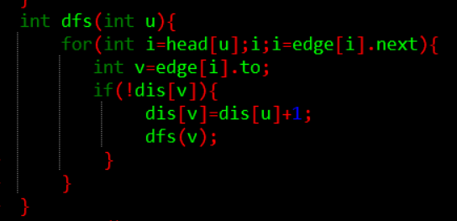
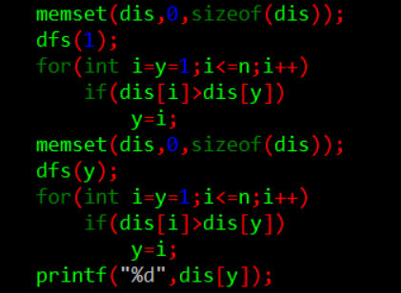
树型动态规划
【参考程序】

Slide 23
树型动态规划
3.覆盖类问题
相邻点选择限制（例：独立集）
相邻点覆盖限制（例：覆盖集，支配集）
链覆盖限制

Slide 24
树型动态规划
【例4】没有上司的舞会
【题目描述】 某公司有N个职员，编号为1~N。他们之间有从属关系，也就是说他们的关系就像一棵以董事长为根的树，父结点就是子结点的直接上司。现在有个周年庆宴会，宴会每邀请来一个职员都会增加一定的快乐指数Ri，但是呢，如果某个职员的上司来参加舞会了，那么这个职员就无论如何也不肯来参加舞会了。所以，请你编程计算，邀请哪些职员可以使快乐指数最大，求最大的快乐指数。
【输入格式】第一行一个整数N。(1<=N<=6000) 第二行有N个数，每个数之间用一个空格隔开，第i个数表示i号职员的快乐指数Ri。(-128<=Ri<=127) 接下来N-1行，每行输入一对整数L,K。表示K是L的直接上司。 【输出格式】输出最大的快乐指数。
【输入】
【输出】 5
7
1 1 1 1 1 1 1
1 3 2 3 6 4 7 4 4 5 3 5 0 0

Slide 25
树型动态规划
【问题分析】
用vector建图（邻接矩阵），找到没有boss的那个点（根节点），从这个点开始dfs
每个点都有两种情况，选择这个点取得的最大值和不选取得最大值
dp[i][1]表示选择这个点时的最大值，dp[i][0]表示不选这个点取得最大值
转移方程为 dp[x][0]+=max(dp[i][1],dp[i][0]); dp[x][1]+=dp[i][0]; (i为x的子结点)

Slide 26
树型动态规划
【参考程序】
int main()
{
scanf("%d",&n);
for(int i=1;i<=n;i++)
scanf("%d",&r[i]);
while(scanf("%d%d",&x,&y)==2,x||y)
{
G[y].push_back(x);
boss[x]=y;
}
for(int i=1;i<=n;i++)
if(boss[i]==0)
{
dfs(i);
printf("%d",max(dp[i][1],dp[i][0]));
break;
}
return 0;
}
#include<bits/stdc++.h>
using namespace std;
vector <int> G[6010];
int n,x,y;
int dp[6010][2];
int r[6010];
int boss[6010];
void dfs(int u)
{
for(int j=0;j<G[u].size();j++)
{
int v=G[u][j];
dfs(v);
dp[u][0]+=max(dp[v][1],dp[v][0]);
dp[u][1]+=dp[v][0];
}
dp[u][1]+=r[u];
}

Slide 27
树型动态规划
【例5】皇宫看守
【题目描述】太平王世子事件后，陆小凤成了皇上特聘的御前一品侍卫。 皇宫以午门为起点，直到后宫嫔妃们的寝宫，呈一棵树的形状；某些宫殿间可以互相望见。大内保卫 森严，三步一岗，五步一哨，每个宫殿都要有人全天候看守，在不同的宫殿安排看守所需的费用不同 。可是陆小凤手上的经费不足，无论如何也没法在每个宫殿都安置留守侍卫。
编程任务：帮助陆小凤布置侍卫，在看守全部宫殿的前提下，使得花费的经费最少。
【输入格式】第一行一个整数N，表示树中节点的个数。第二行到第n+1行，每行描述每个宫殿结点信息，依次为：该宫殿结点标号i（0<i<=n<=1500）,在该宫殿安置侍卫所需的经费k，该边的子节点数m，接下来m个数，分别是这个节点的m个子节点的标号r1,r2…rm。
【输出格式】输出所求的最少经费。
【输入】
6
1 30 3 2 3 4
2 16 2 5 6
3 5 0
4 4 0
5 11 0
6 5 0
【输出】
25

Slide 28
树型动态规划
【问题分析】
父节点
f[i][0]表示i节点在父节点可看到时，以i为根的子树需要安排的最少士兵数；
• f[i][1]表示i节点在子节点可看到时，以i为根的子树需要安排的最少士兵数；
• f[i][2]表示i节点安置士兵时，以i为根的子树需要安排的最少士兵数
f[i][0]+=min{f[son][1],f[son][2]}
表示i在父节点可以看到，这时i没有安排警卫，i的子节点要么安排警卫，要么被他的后代看到
f[i][2]=min{f[son][0],f[son][1],f[son][2]}+w[i]
表示i安排了警卫，i的儿子son可以安排警卫，也可以被son的儿子看守，还可以被他的父亲看守
权值最少的覆盖集
当前节点
子节点

Slide 29
树型动态规划
【问题分析】
f[i][1]=min{f[son][1],f[son][2]}+d 其中d=min{f[son][2]−min(f[son][1],f[son][2])}
表示i在子节点可以看到，子节点至少有一个节点需要安排看守
理想的情况下，子结点y中如果有至少有一个结点满足min{F(y,1),F(y,2) }的结果为F(y,2)可得：F(x,1)=∑( min{ F(y,1),F(y,2) })但是如果所有的子结点y都是F(y,1)更小，那么至少要取一个子结点的F(y,2)。
解决的方法是取{F(y,1),F(y,2)}差的绝对值最小一组的F(y,2),可使总和最小
Res 1=7+3+1=11
Res 2=6+5+1=12
Res 3=6+3+4=13
显然取abs更小的F(y,2)更优

Slide 30
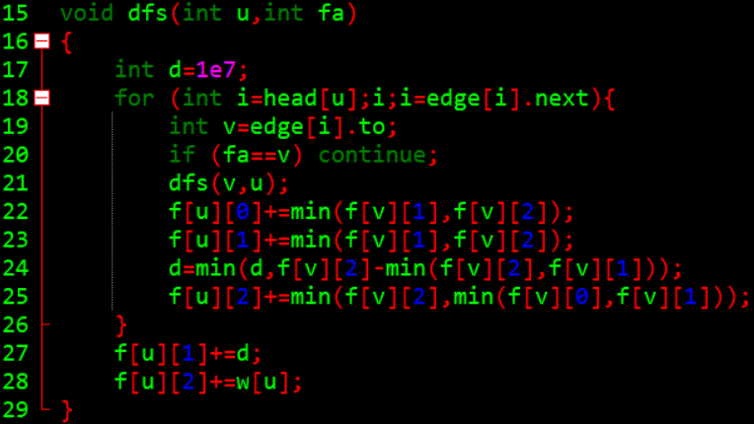
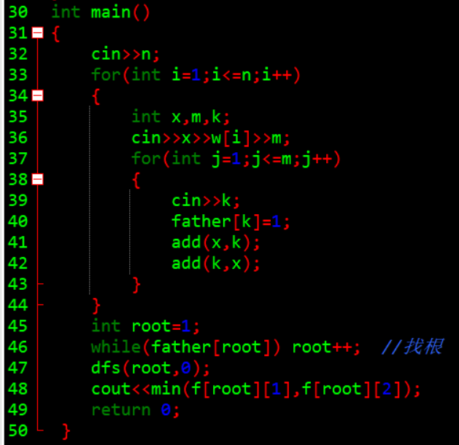
树型动态规划
【参考程序】

Slide 31
树型动态规划
【练习】战略游戏 Luogu P2016
题目描述
Bob喜欢玩电脑游戏，特别是战略游戏。但是他经常无法找到快速玩过游戏的办法。现在他有个问题。
他要建立一个古城堡，城堡中的路形成一棵树。他要在这棵树的结点上放置最少数目的士兵，使得这些士兵能了望到所有的路。
注意，某个士兵在一个结点上时，与该结点相连的所有边将都可以被了望到。
请你编一程序，给定一树，帮Bob计算出他需要放置最少的士兵.
输入格式：
第一行 N，表示树中结点的数目。
第二行至第N+1行，每行描述每个结点信息，依次为：该结点标号i，k(后面有k条边与结点I相连)。
接下来k个数，分别是每条边的另一个结点标号r1，r2，...，rk。
对于一个n(0<n<=1500)个结点的树，结点标号在0到n-1之间，在输入数据中每条边只出现一次。
输出格式： 输出文件仅包含一个数，为所求的最少的士兵数目。

Slide 32
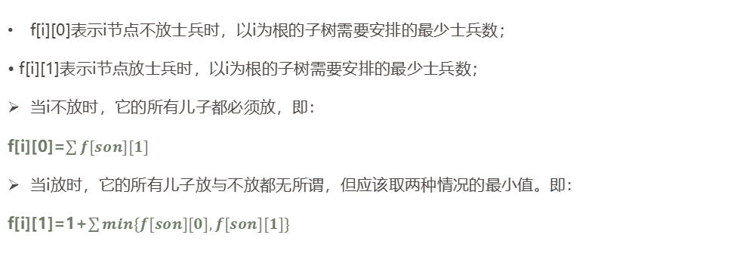
树型动态规划
【问题分析】
父节点
f[i][0]表示i节点不放士兵时，以i为根的子树需要安排的最少士兵数；
• f[i][1]表示i节点放士兵时，以i为根的子树需要安排的最少士兵数；
当i不放时，它的所有儿子都必须放，即：
f[i][0]=$\sum{f[son][1] }$
当i放时，它的所有儿子放与不放都无所谓，但应该取两种情况的最小值。即：
f[i][1]=1+$\sum{min\{f[son][0],f[son][1]\}}$
当前节点
子节点

Slide 33
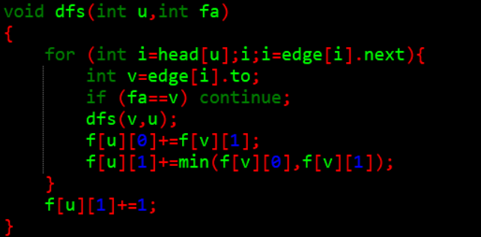
树型动态规划
【参考程序】

Slide 34
树型动态规划
4.树型背包
树上做背包问题

Slide 35
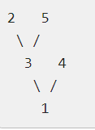
树型动态规划
【例6】二叉苹果树 Luogu P2015
题目描述
有一棵苹果树，如果树枝有分叉，一定是分2叉（就是说没有只有1个儿子的结点）
这棵树共有N个结点（叶子点或者树枝分叉点），编号为1-N,树根编号一定是1。
我们用一根树枝两端连接的结点的编号来描述一根树枝的位置。下面是一颗有4个树枝的树
现在这颗树枝条太多了，需要剪枝。但是一些树枝上长有苹果。
给定需要保留的树枝数量，求出最多能留住多少苹果。
输入格式：
第1行2个数，N和Q(1<=Q<= N,1<N<=100)。
N表示树的结点数，Q表示要保留的树枝数量。接下来N-1行描述树枝的信息。
每行3个整数，前两个是它连接的结点的编号。第3个数是这根树枝上苹果的数量。
每根树枝上的苹果不超过30000个。
输出格式：
一个数，最多能留住的苹果的数量。
【样例输入】 5 2 /1 3 1/ 1 4 10/ 2 3 20/ 3 5 20 【样例输出】 21

Slide 36
树型动态规划
【问题分析】
设f[i][j]表示i为根的子树上保留j条边的最大权值和。
f[u][i]=max(f[u][i],f[u][i−j−1]+f[v][j]+e[i].w)( 1≤i≤min(q,s[u]),0≤j≤min(s[v],i−1) )
u表示当前节点，v是u的一个子节点，s[u]表示u的子树上的边数，q就是题目中要求的最多保留边数

Slide 37
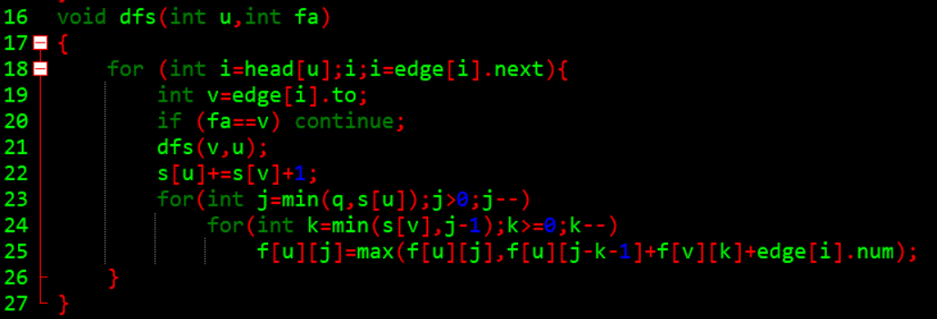
树型动态规划
【参考程序】

Slide 38
树型动态规划
【例7】选课 Luogu P2014
题目描述
在大学里每个学生，为了达到一定的学分，必须从很多课程里选择一些课程来学习，在课程里有些课程必须在某些课程之前学习，如高等数学总是在其它课程之前学习。现在有N门功课，每门课有个学分，每门课有一门或没有直接先修课（若课程a是课程b的先修课即只有学完了课程a，才能学习课程b）。一个学生要从这些课程里选择M门课程学习，问他能获得的最大学分是多少？
输入格式： 第一行有两个整数N,M用空格隔开。(1<=N<=300,1<=M<=300)接下来的N行,第i+1行包含两个整数ki和si, ki表示第i门课的直接先修课，si表示第i门课的学分。若ki=0表示没有直接先修课（1<=ki<=N, 1<=si<=20）。
输出格式： 只有一行，选M门课程的最大得分。
【样例输入】 7 4 / 2 2 /0 1 /0 4 / 2 1 / 7 1 / 7 6 /2 2
【样例输出】 13

Slide 39
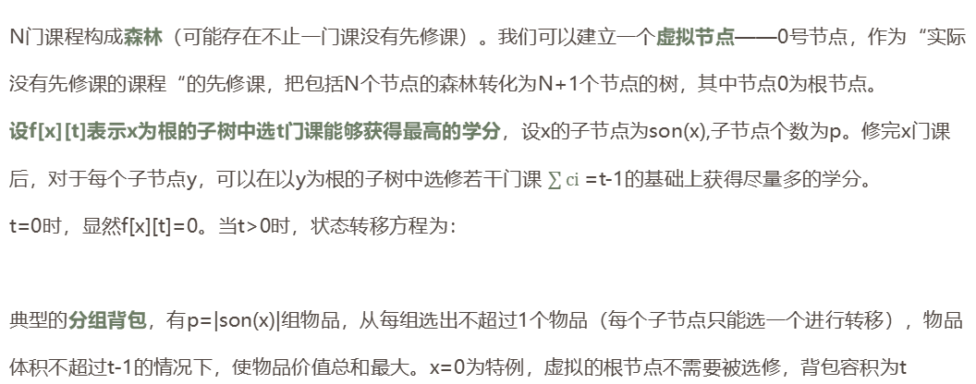
树型动态规划
【问题分析】
N门课程构成森林（可能存在不止一门课没有先修课）。我们可以建立一个虚拟节点——0号节点，作为“实际没有先修课的课程“的先修课，把包括N个节点的森林转化为N+1个节点的树，其中节点0为根节点。
设f[x][t]表示x为根的子树中选t门课能够获得最高的学分，设x的子节点为son(x),子节点个数为p。修完x门课后，对于每个子节点y，可以在以y为根的子树中选修若干门课 $\sum{ci }$=t-1的基础上获得尽量多的学分。
t=0时，显然f[x][t]=0。当t>0时，状态转移方程为：
典型的分组背包，有p=|son(x)|组物品，从每组选出不超过1个物品（每个子节点只能选一个进行转移），物品体积不超过t-1的情况下，使物品价值总和最大。x=0为特例，虚拟的根节点不需要被选修，背包容积为t
f[x][t]=max( $\sum_{i=1}^{p}{f\left[yi\right][ci]}$)+score[x])

Slide 40
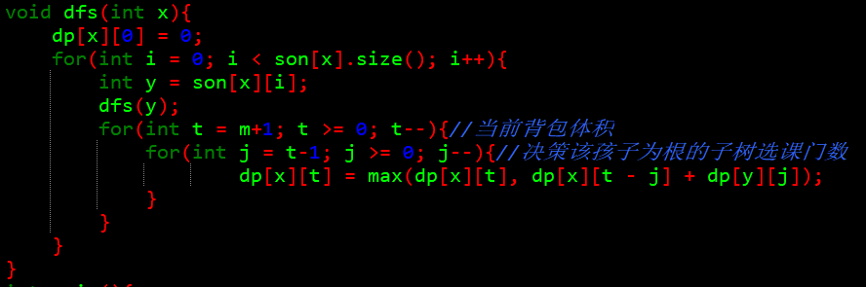
树型动态规划
【参考程序】

Slide 41
树型动态规划
【习题练习】
P1040 加分二叉树
P1273 有线电视网

Slide 42
树型动态规划
二次扫描与换根法
定义：是一种处理无根树问题的方法
算法特点：
第一次扫描时，在 “有根树” 上（选择一个点为根）进行一次树形DP用来处理关键数据（准备工作），进行一次 dfs ，此过程是自下及上的
第二次扫描时，在刚才选定的根上进行自上及下的推导，借助第一步处理的信息完成换根后的解

Slide 43
树型动态规划
【例8】积蓄程度
有一个树形的水系，由 N−1 条河道和 N 个交叉点组成。我们可以把交叉点看作树中的节点，编号为 1∼N，河道则看作树中的无向边。每条河道都有一个容量，连接 x 与 y 的河道的容量记为 c(x,y)。河道中单位时间流过的水量不能超过河道的容量。有一个节点是整个水系的发源地，可以源源不断地流出水，我们称之为源点。
除了源点之外，树中所有度数为 1 的节点都是入海口，可以吸收无限多的水，我们称之为汇点。也就是说，水系中的水从源点出发，沿着每条河道，最终流向各个汇点。在整个水系稳定时，每条河道中的水都以单位时间固定的水量流向固定的方向。除源点和汇点之外，其余各点不贮存水，也就是流入该点的河道水量之和等于从该点流出的河道水量之和。整个水系的流量就定义为源点单位时间发出的水量。在流量不超过河道容量的前提下，求哪个点作为源点时，整个水系的流量最大，输出这个最大值。
输入格式
输入第一行包含整数 T，表示共有 T 组测试数据。
每组测试数据，第一行包含整数 N。
接下来 N−1 行，每行包含三个整数 x,y,z，表示 x，y 之间存在河道，且河道容量为 z。
节点编号从 1 开始。

Slide 44
树型动态规划
【例8】积蓄程度
输出格式
每组数据输出一个结果，每个结果占一行。
数据保证结果不超过 2^31−1。
数据范围
N≤2×10^5
输入样例：
1
5
1 2 11
1 4 13
3 4 5
4 5 10
输出样例：
26

Slide 45

树型动态规划
【问题分析】
1.朴素做法
枚举所有点作为源点（树的根），将其转化为有根树进行求解
在有根树中每个结点的流域就是它的子树，因此我们处理出一个数组 D[s]，表示以 s 为根的子树中，把 s 作为源点，从 s 出发流向子树的流量最大是多少，deg数组存储入度或出度，判断是否为叶节点
父节点
当前节点
时间复杂度O（N^2）
子节点

Slide 46
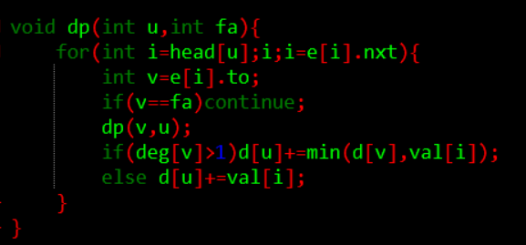
树型动态规划
【问题分析】
1.朴素做法

Slide 47
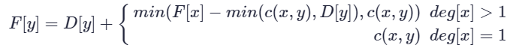
树型动态规划
2.二次扫描与换根法
我们把答案存在 f 数组里，其中 f[x] 表示 以 x 作为源点，向整个“无根树”的最大流量是多少
不难发现，根据我们所维护的 D 数组可以进行 f 的处理
由于遍历是从上到下的，将问题缩放，假设已经处理出了 f[x] ， 如何得到 f[y] ？
把 f[y] 分成两部分：
一部分为流向自己的子树，这个我们已经处理出
另一部分为流向他的父亲：由于 x 到 y 的流量为 min(c(x,y),D[y]) ，这一部分的流量即 F[x]−min(c(x,y),D[y])
父节点
当前节点
子节点
时间复杂度O（N）
显然地，f[root]=d[root]

Slide 48
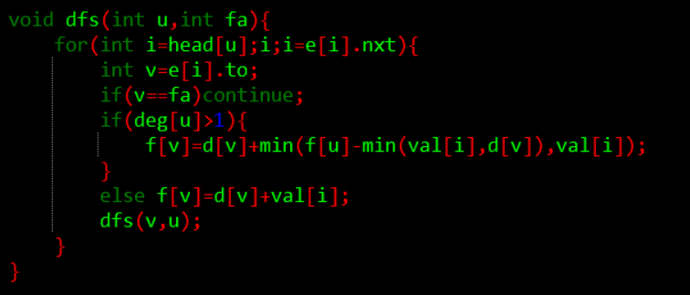
树型动态规划
【问题分析】
2.二次扫描与换根法

Slide 49

谢谢！

